Slide 1
Муниципальное бюджетное общеобразовательное учреждение
«Ерцевская средняя школа имени С.И.Бочарова»
структурное подразделение детский сад «Звездочка»
«Малыши против простуды и гриппа - 2024»
Инструктор по физической культуре
Светлана Вениаминовна Цыпленкова
I квалификационная категория

Slide 2
Спортивный досуг
(совместно с родителями)
«День здоровья»
Цель:
-Повышение интереса к физической культуре и здоровому образу жизни детей и взрослых.
-Выявлять способности и интересы детей.
Воспитывать волевые качества, развивать стремление к победе и уверенность в своих силах.
Учить не только получать радость от своих результатов, но и переживать за товарищей.
Задачи:
-Совершенствовать уровень физической подготовленности детей
- Прививать интерес к активному, здоровому образу жизни всем участникам образовательного процесса.
-Формировать волевые качества: целеустремленность, выдержку, силу, ловкость, воспитывать желание побеждать и сопереживать.
-Укреплять у родителей стремление участвовать в жизни детей в детском саду, чувство сплоченности, взаимовыручки, сопричастности.

Slide 3
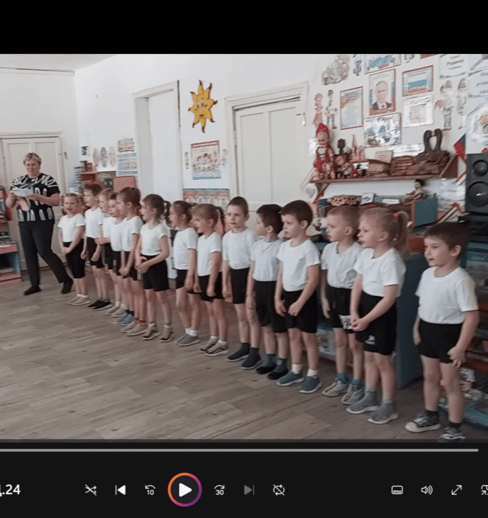
Ход мероприятия:
Сегодня у нас праздник. А праздник наш называется «День здоровья!» (дети хором)
ИГРА ПАРОВОЗ(мп3) станция
«Неболейкино»
Воспитатель:
Мальчишки и девчонки, а также
их родители,
В зал спортивный наш, скорее
поспешите вы.
Здесь будут состязания детишки,
папы, мамы.

Slide 4
1-й родитель:
Давайте спортом заниматься!
Давайте будем закаляться,
И руки мыть не забывать
И день здоровья отмечать.
2-й родитель:
«Спорт» любите с малых лет, Будете здоровы!
3-й родитель:
Всем известно, всем понятно,
Что здоровым быть приятно.
Только надо знать, как здоровым стать!
4-й родитель:
Приучай себя к порядку,
Делай каждый день зарядку!
Смейся веселее - будешь здоровее!
Дорогие мамы, папы — вот ваши любимые дети, которые очень любят бегать,
прыгать, играть. Им так сложно удержаться на одном месте. Вы ведь тоже
когда – то были детьми, просто забыли об этом немного. Сегодня у нас
замечательная возможность вновь окунуться в мир детства и почувствовать,
как же это здорово быть ребёнком.
Все спортсмены, как вы знаете, перед соревнованием разминают мышцы.
Мы проведем веселую, шуточную разминку.

Slide 5
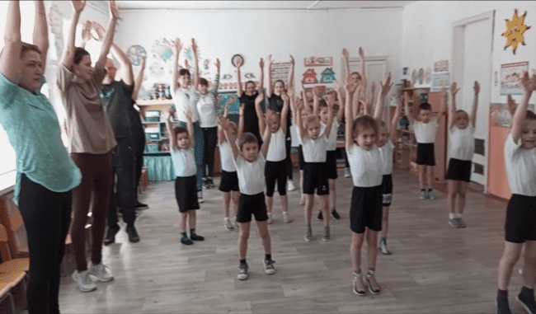
РАЗМИНКА «Солнышко лучистое» (мп3)

Slide 6
Конкурс 1: 1. «Сороконожка» (мп3)
Команда строится в колонну, положив руки друг другу на плечи, по команде
надо обежать конус не разрываясь прибежать на место.
Конкурс 2 «Полоса препятствий» (мп3)
Прыжки из кольца в кольцо на двух ногах, пролезть в обруч

Slide 7
Конкурс 3 «Витамины» (мп3)
Строятся в 2 команды. У каждой команды коляска для продуктов.
С коляской добежать до корзины с овощами и фруктами, взять одно и
положить в корзину, добежать до команды, передать корзину и следующий бежит за овощем, фруктом.
У кого больше овощей, фруктов, та команда зарабатывает очко.

Slide 8
Конкурс 4 «Пингвины» (мп3)
Строятся в две команды. Первый участник от каждой команды зажимает мяч
между ног и прыгая с ним, оббегает стульчик и возвращается назад.
Передаёт мяч следующему участнику. Руками мяч держать нельзя.
Если мяч падает, нужно остановиться, поправить мяч продолжать движение.

Slide 9
Конкурс 5 Эстафета «Дружная семейка» (мп3)
В этой эстафете участвуют родители и дети. Строятся в 2 команды.
Родитель ставит на ноги своего ребёнка и таким образом совместно
проходят вокруг ориентира.

Slide 10
Конкурс 6 «Салют». (мп3)
Подвижная игра «Салют»
Разбросать разноцветные шарики по всему залу. По сигналу «раз, два, три - собери!»
дети должны быстро под музыку собрать все шарики по цвету и в свои корзиночки.
Мамы собирают: красные и синие и кладут в корзину.
Дети собирают: зеленые и желтые и кладут в корзину.

Slide 11
Конкурс 7 «Лягушка путешественница» (мп3)
А сейчас вспомним еще одну замечательную сказку. Лягушке в той сказке так
надоело ее болото, так захотелось побывать в теплых краях, что она уговорила уток,
чтоб те ее туда отвезли. И сейчас мы превратим наших ребят в лягушат, а родители
будут утками.
2 родителя от каждой команды держат палку, ребенок держится за нее, и родители
его переносят «в теплые края» и возвращаются за следующей «лягушкой».

Slide 12
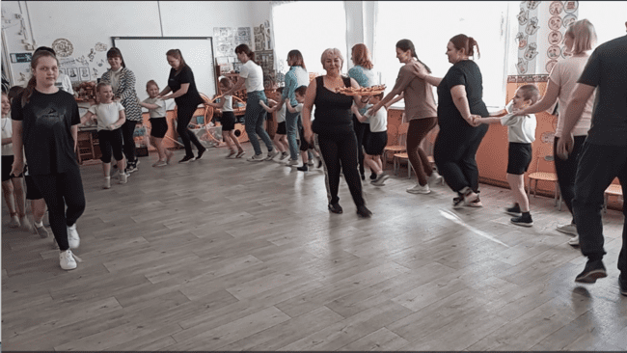
ОБЩИЙ Массаж «Рельсы» (речевое сопровождение)
ОБЩИЙ «Танец маленьких утят»
Игра паровоз (мп3) станция «Детский сад!»

